Slide 1
International cooperation behind handoffs data
A Volvo tale: methodology and remarks

Slide 2
建议文章解构
1. abstract: research interest and methodology, findings)
2. introduction: expand abstract and talks about contribution of this essay (in terms of research field and methodology used, can expand on business intelligence and data visualization
3. literature review
4. data (give overall data introduction)
5. methodology
6. result
7. discussion and impact
8. reference

Slide 3
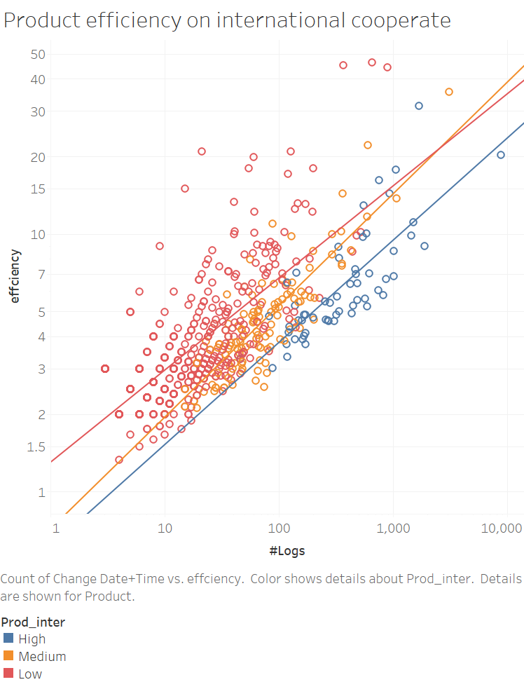
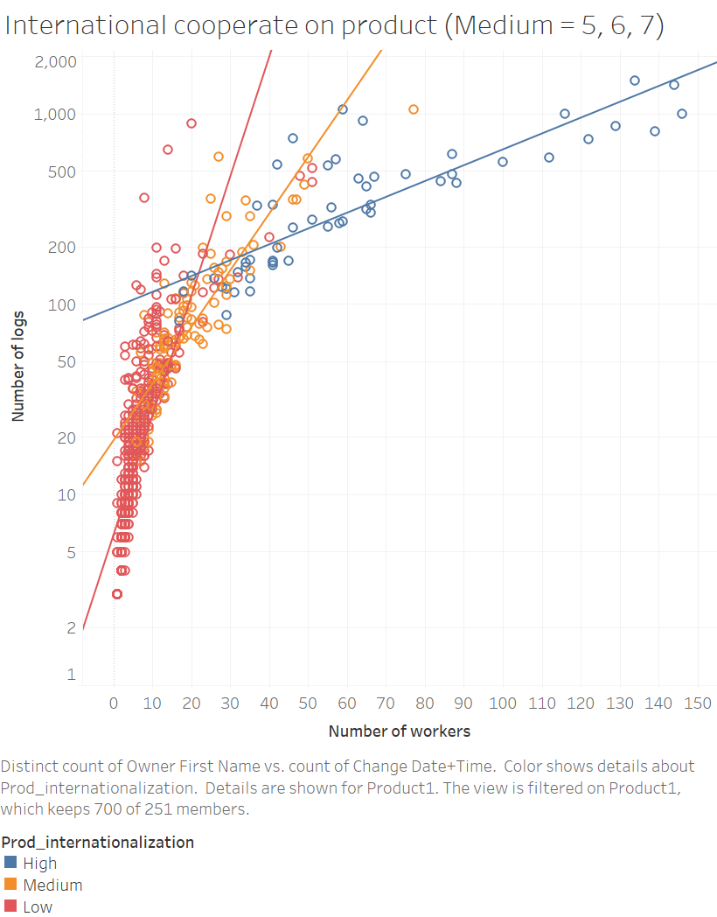
由Product合作发现现象

Slide 4
解读
Efficiency: 平均每个员工发的log数量

Slide 5
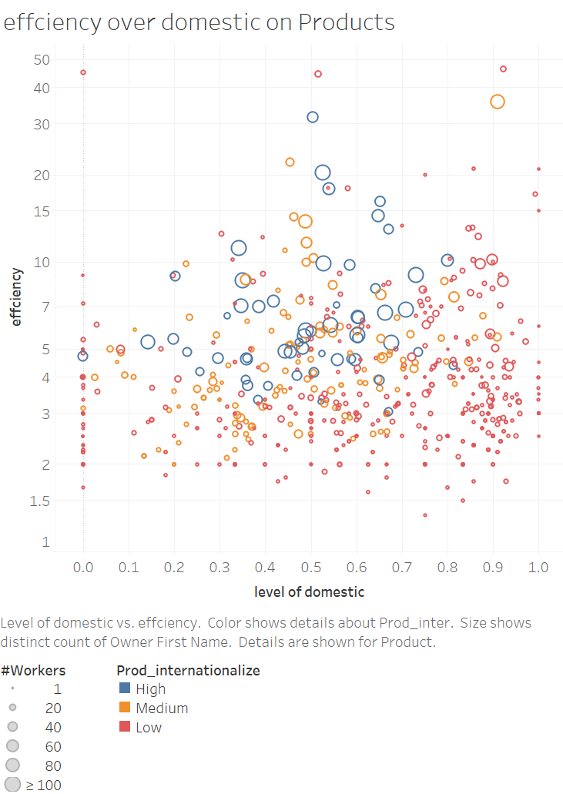
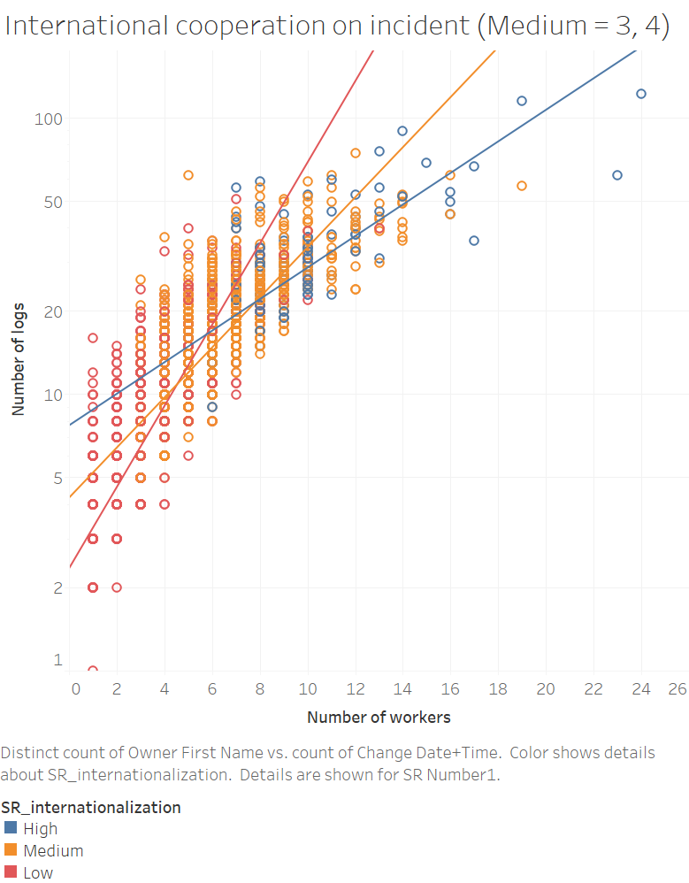
发现问题

Slide 6
解读
Level of domestic: incident来源国和处理国的一致的log数量比上总log数量

Slide 7
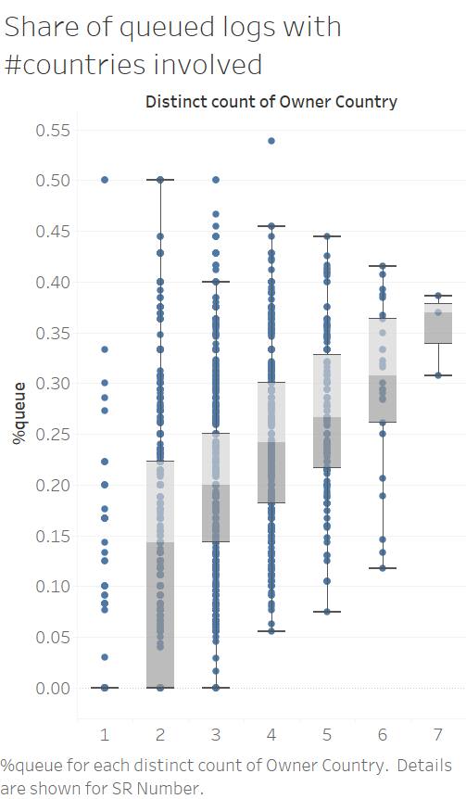
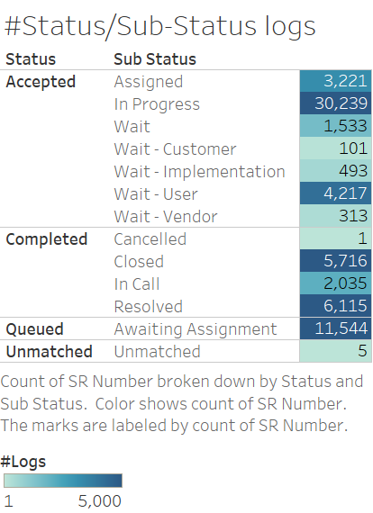
排除变量，寻找impact factor

Slide 8
解读
%queue: status是queue的数量比上总的log数量

Slide 9
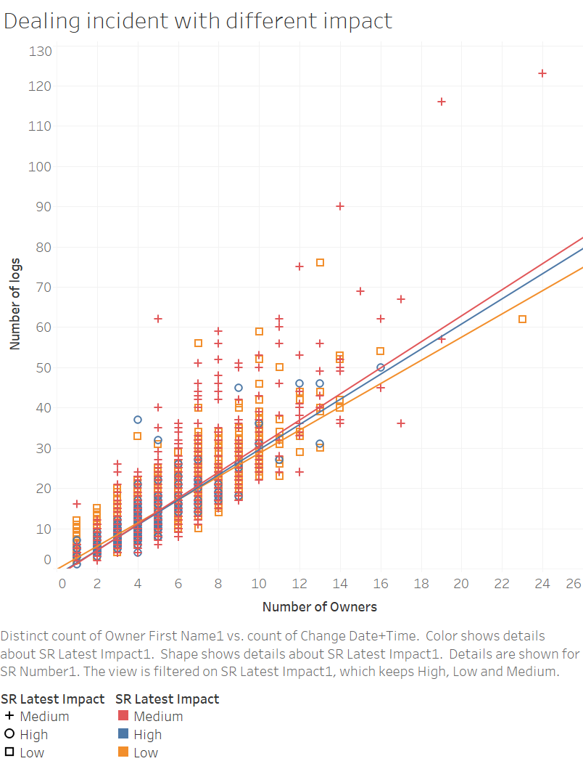
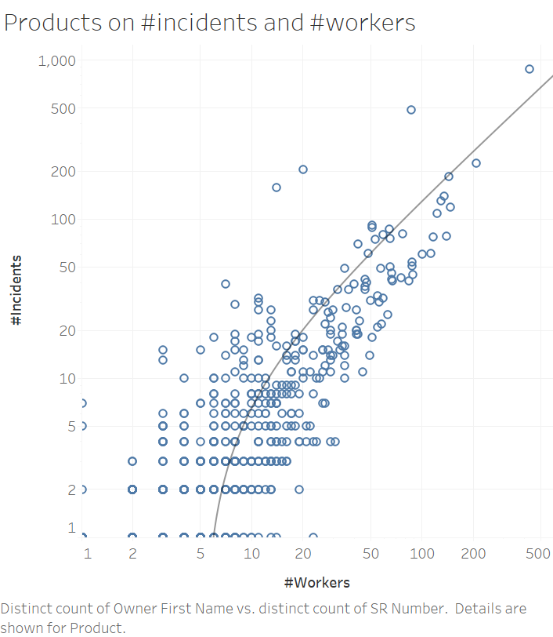
排除product, owner, SR之间的不平衡关系

Slide 10
解读
左图为incident，右图为product

Slide 11
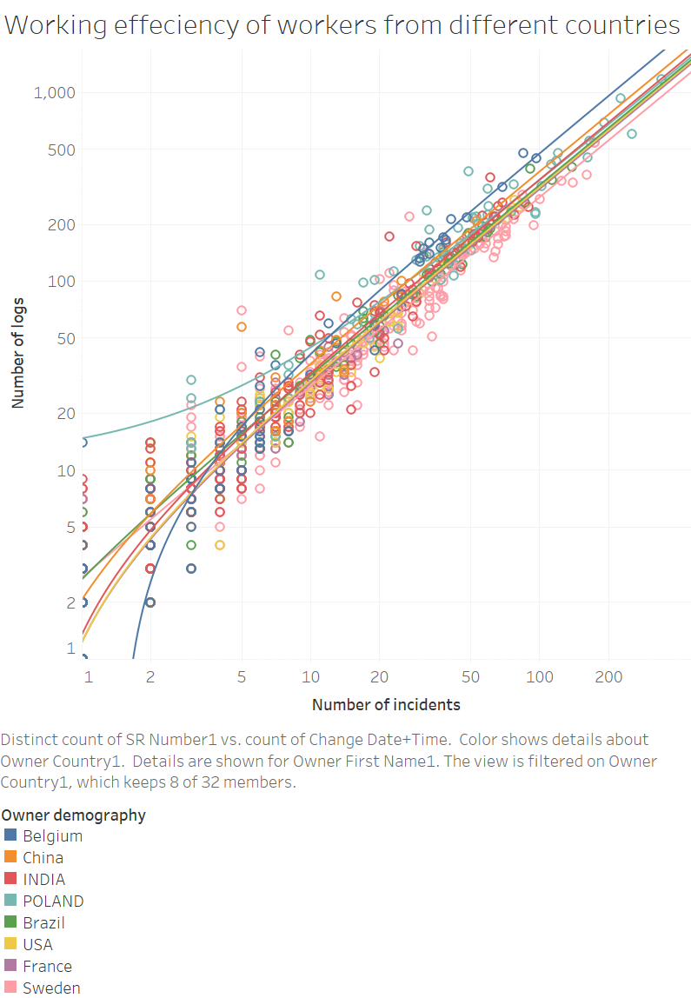
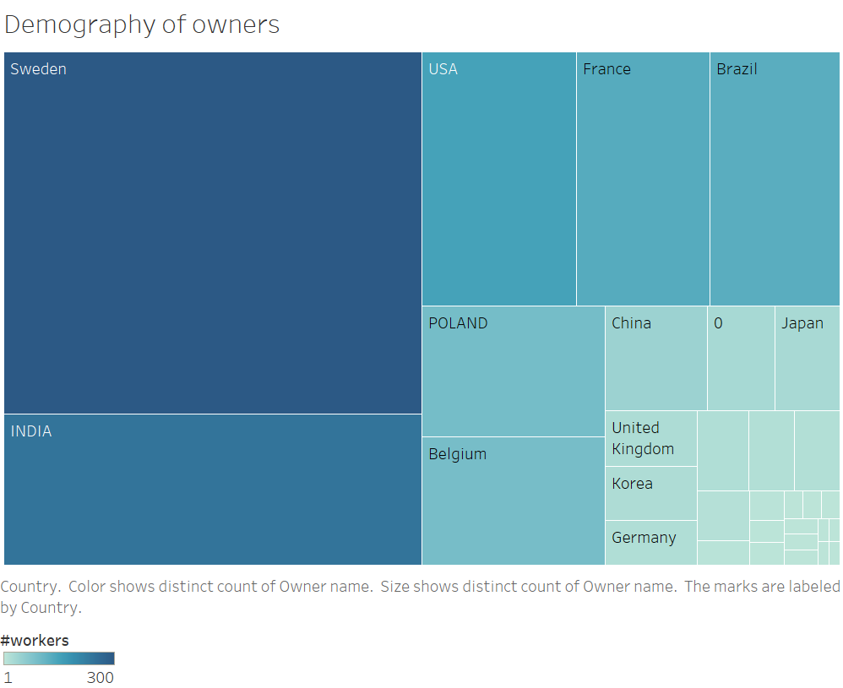
国家背景调查

Slide 12
解读
选择员工最多的八个国家进行研究

Slide 13
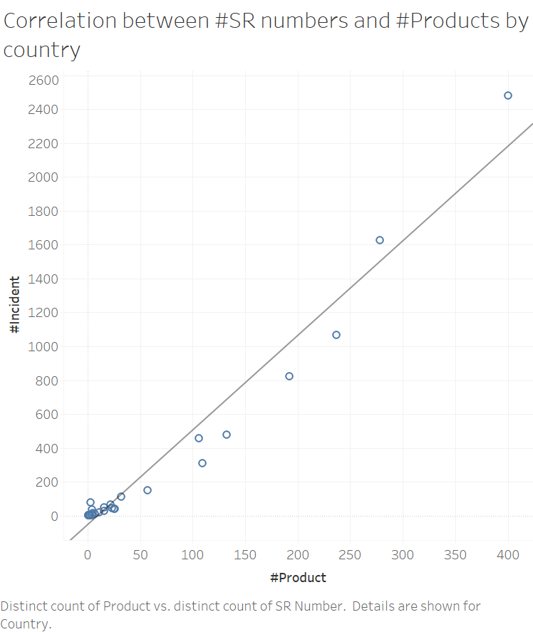
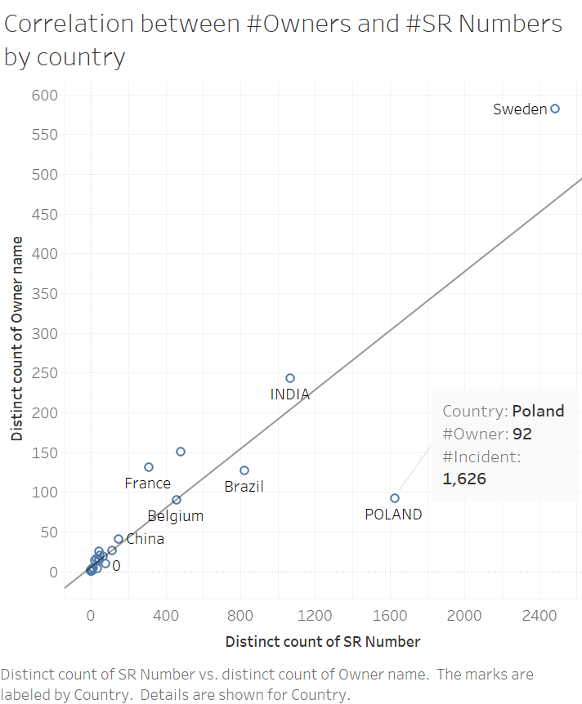
排除product和SR的干扰

Slide 14
解读
Poland可能存在雇员不足的情况

Slide 15
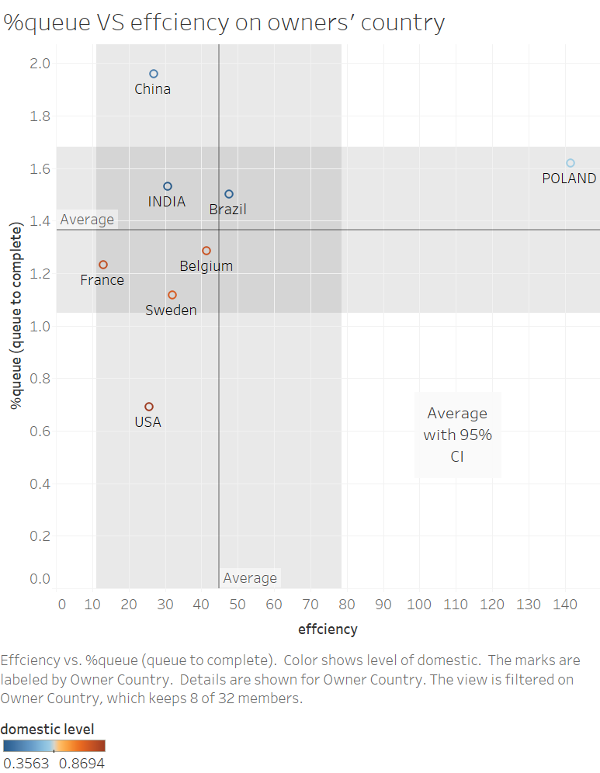
八大国家分析

Slide 16
解读
Efficiency: 平均每个员工发的log数量
%queue (queue to complete): status是queue的log数量比上status是completed的log数量

Slide 17
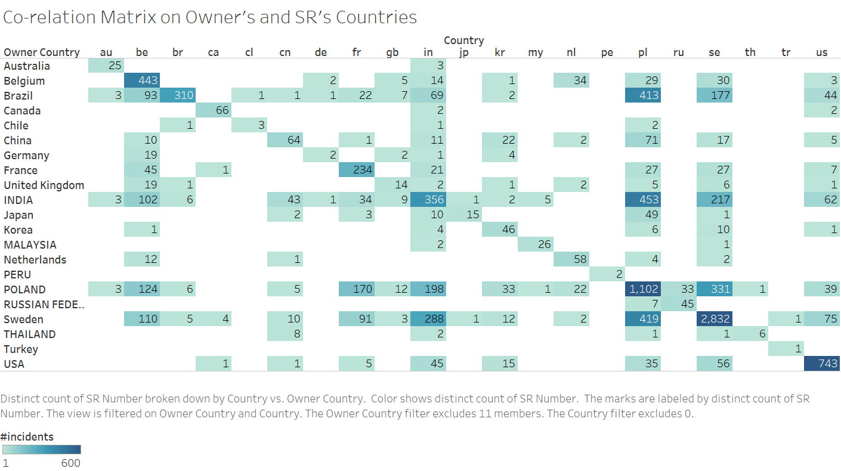
Incident country和owner country的关系

Slide 18
解读
以交叉产生关系的incident数量计算

Slide 19
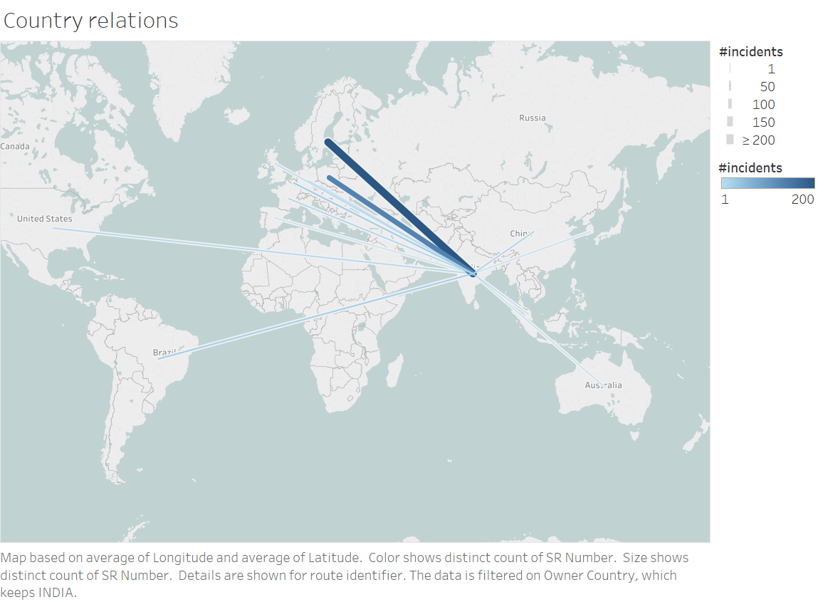
结合外源资料，八大国家的case analysis

Slide 20
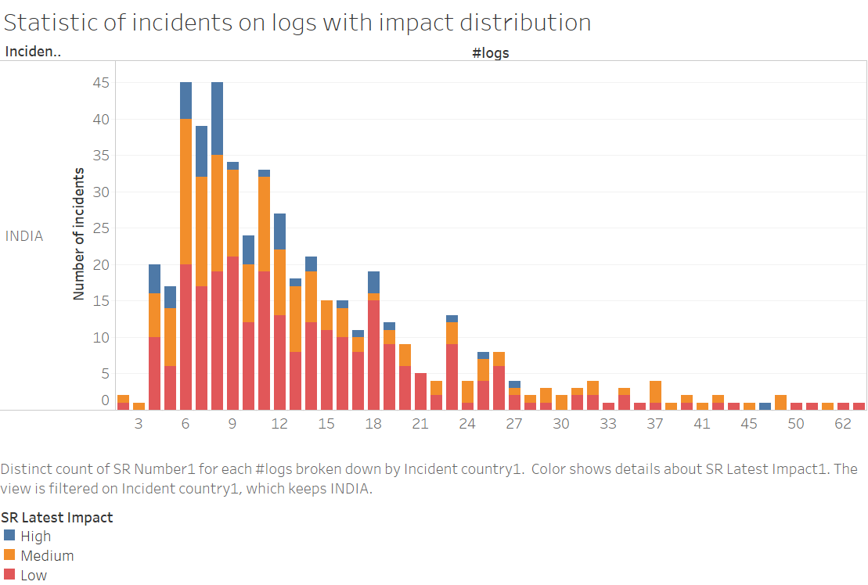
结合外源资料，八大国家的case analysis

